Slide 1
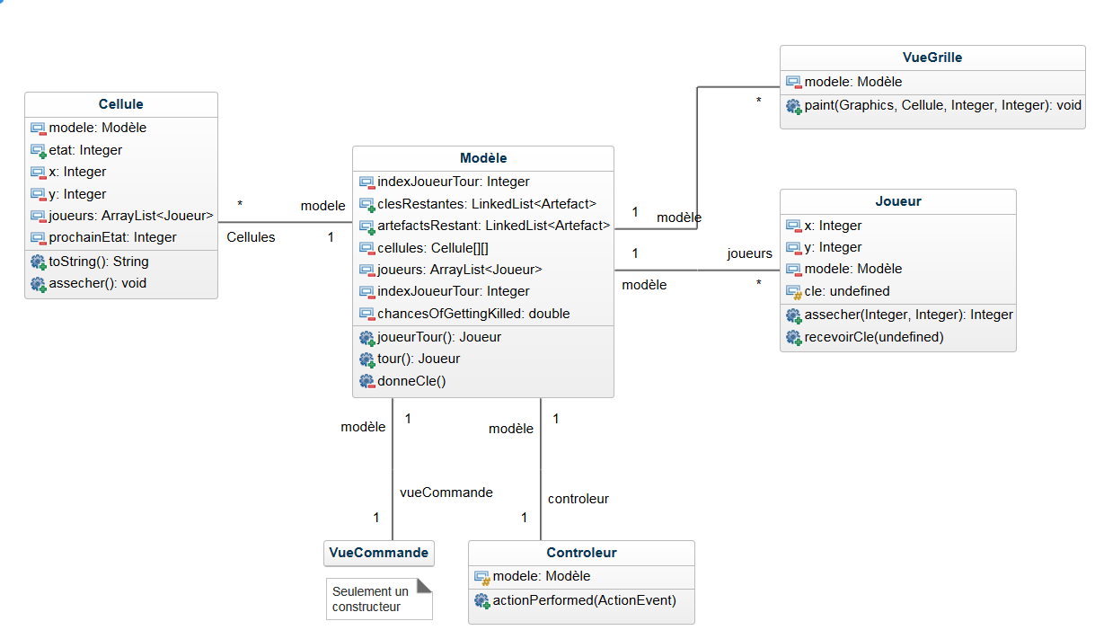
clesRestantes
0..4
artefactsRestant
0..4
_{Artefact}
<<Enumeration>>
AIR
EAU
TERRE
FEU

